Slide 1
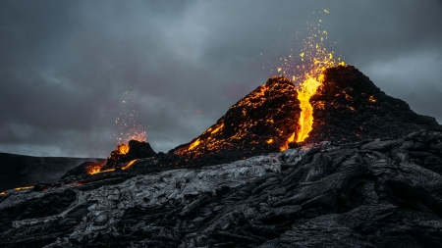

Slide 2

Tudo Passa
Por Chico Xavier

Slide 3

Todas as coisas na Terra passam.
Os dias de dificuldade passarão...

Slide 4

Passarão, também, os dias de amargura e solidão.
As dores e as lágrimas passarão.

Slide 5

As frustrações que nos fazem chorar...
Um dia passarão.
A saudade do ser querido que está longe, passará.

Slide 6

Os dias de tristeza...
Dias de felicidade...
São lições necessárias

Slide 7

que, na Terra, passam, deixando no espírito imortal
as experiências acumuladas.

Slide 8

Se, hoje, para nós, é um desses dias,
repleto de amargura, paremos um instante.

Slide 9

Elevemos o pensamento ao Alto e busquemos a voz suave da Mãe amorosa,

Slide 10
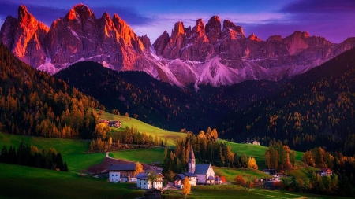
a nos dizer carinhosamente:
'isto também passará'

Slide 11

E guardemos a certeza pelas próprias dificuldades já superadas que não há mal que dure para sempre,

Slide 12
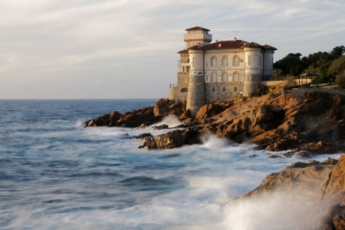
semelhante a enorme embarcação que, às vezes, parece que vai soçobrar diante das turbulências de gigantescas ondas.

Slide 13

Mas isso também passará porque Jesus está no leme dessa Nau
e segue com o olhar sereno de quem guarda

Slide 14

a certeza de que a
agitação faz parte do roteiro evolutivo da Humanidade
e que um dia também passará.

Slide 15

Ele sabe que a Terra chegará a porto seguro
porque essa é a sua destinação.

Slide 16

Assim, façamos a nossa parte o melhor que pudermos,
sem esmorecimento e confiemos em Deus,

Slide 17

aproveitando cada segundo, cada minuto que, por certo,
também passará.

Slide 18
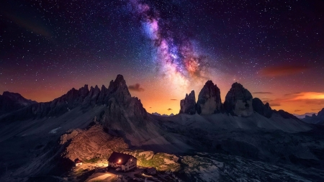
Tudo passa...
exceto Deus.
Deus é o suficiente!

Slide 19
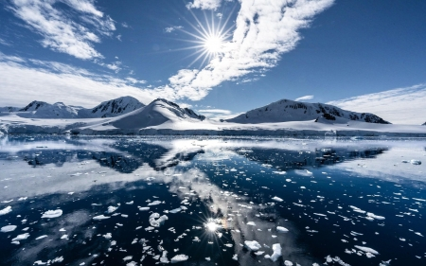

Imagens Internet
Autor do Texto:Chico Xavier
Música:Francis Goya-Bilitis
Formatação: Olga Lopes
lopesolg@gmail.com
www.facebook.com/olga.lopes.16
www.youtube.com/c/olgalopes
www.sergrasan.com

